Slide 1
Smith Kaart
Oefening 4
Jan Genoe
December 2025

Slide 2
Opgave
Gebruik je Smith kaart om een antenne van 150 Ohm aan te passen aan een coax van 50 Ohm voor een frequentie van 600 MHz (λ= 25 cm; ε_{r}=4)? Welke verschillende oplossingen zijn er mogelijk?

Slide 3
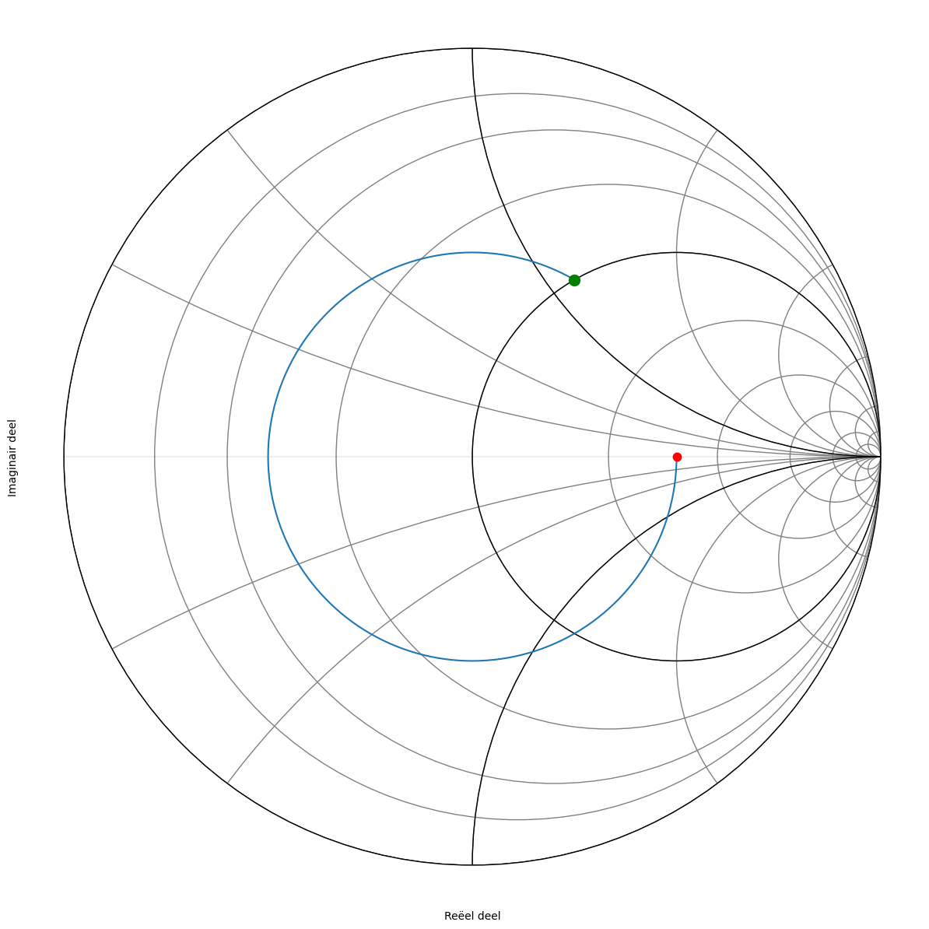
Smith kaart van de eerste oplossing: C in serie

Slide 4
detail van het verloop van de impedantie
hoek impedantie (Ohm) lengte coax (cm)
297 Z= 47.11+55.97j Ohm lengte=10.31 cm
298 Z= 48.04+56.56j Ohm lengte=10.35 cm
299 Z= 49.01+57.15j Ohm lengte=10.38 cm
300 Z= 50.00+57.74j Ohm lengte=10.42 cm
301 Z= 51.02+58.31j Ohm lengte=10.45 cm
302 Z= 52.08+58.89j Ohm lengte=10.49 cm

Slide 5
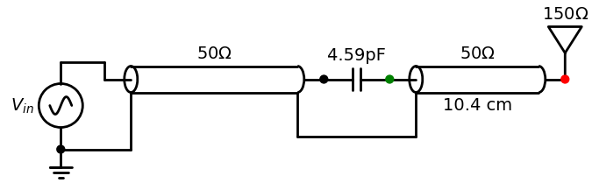
Circuit van de eerste oplossing

Slide 6
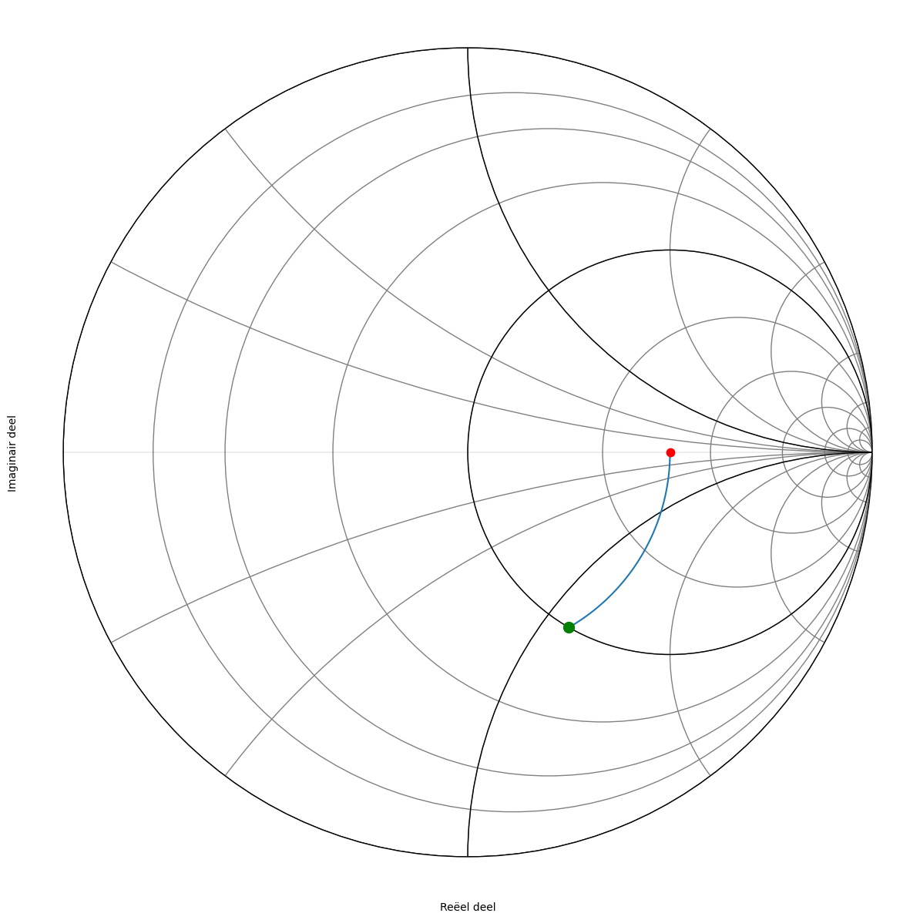
Smith kaart van de tweede oplossing: L in serie

Slide 7
detail van het verloop van de impedantie
hoek impedantie (Ohm) lengte coax (cm)
57 Z= 53.16-59.45j Ohm lengte=1.98 cm
58 Z= 52.08-58.89j Ohm lengte=2.01 cm
59 Z= 51.02-58.31j Ohm lengte=2.05 cm
60 Z= 50.00-57.74j Ohm lengte=2.08 cm
61 Z= 49.01-57.15j Ohm lengte=2.12 cm

Slide 8
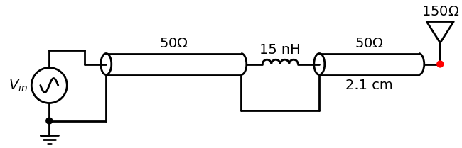
Circuit van de tweede oplossing

Slide 9
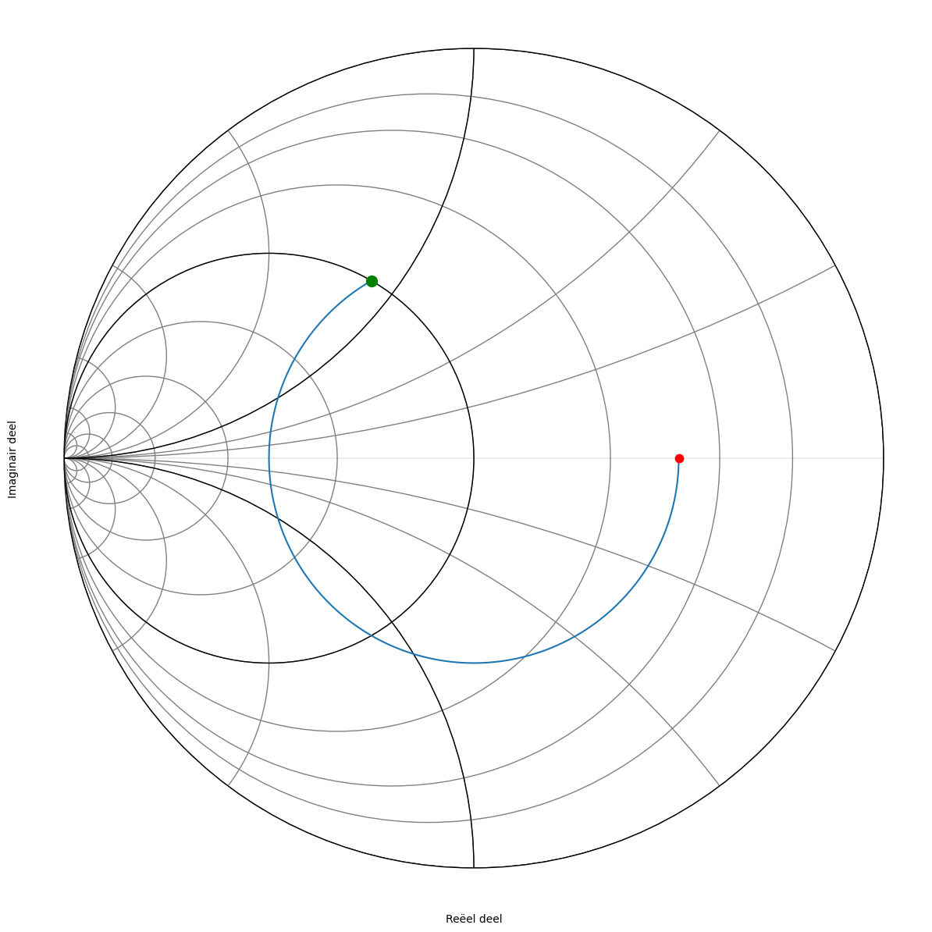
Smith kaart van de derde oplossing: C in parallel

Slide 10
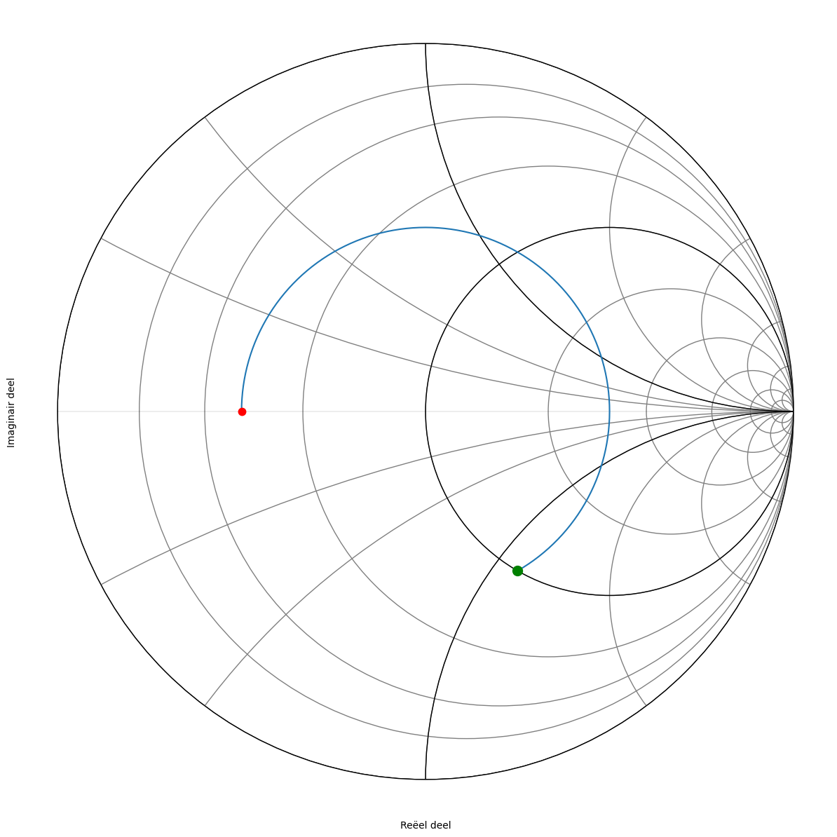
Smith kaart van de derde oplossing als admitantie

Slide 11
detail van het verloop van de admittantie
hoek admittantie (Siemens) lengte coax (cm)
237 Y= 21.27-23.78j mS lengte=8.23 cm
238 Y= 20.83-23.55j mS lengte=8.26 cm
239 Y= 20.41-23.33j mS lengte=8.30 cm
240 Y= 20.00-23.09j mS lengte=8.33 cm
241 Y= 19.60-22.86j mS lengte=8.37 cm
242 Y= 19.22-22.62j mS lengte=8.40 cm

Slide 12
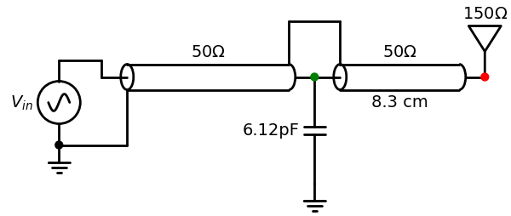
Circuit van de derde oplossing

Slide 13
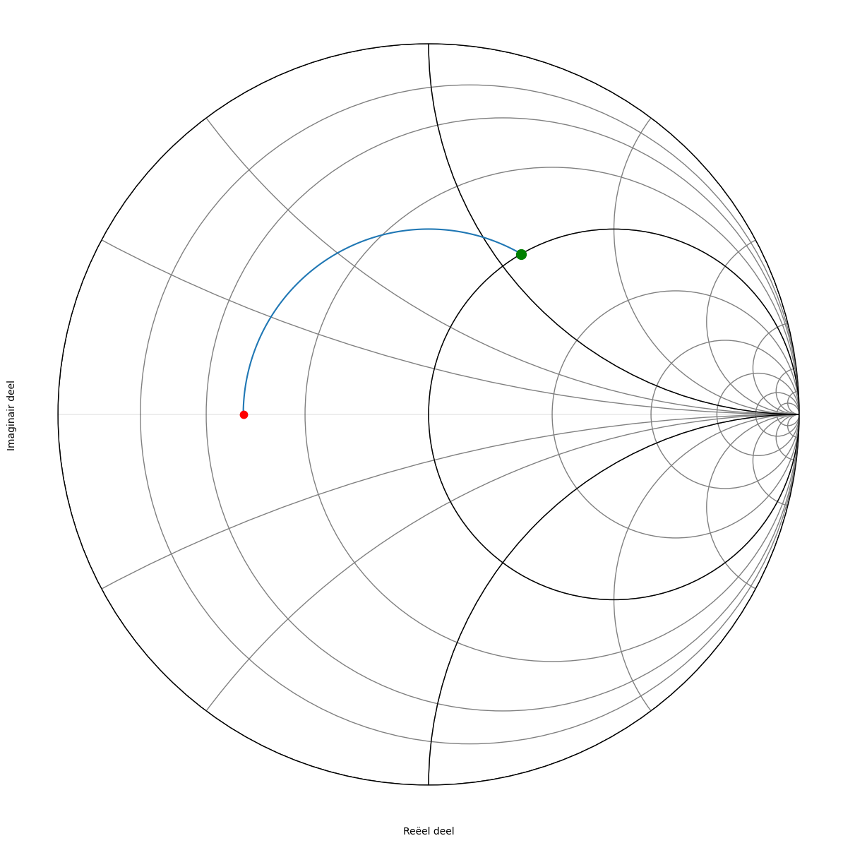
Smith kaart van de vierde oplossing: L in parallel

Slide 14
detail van het verloop van de admittantie
hoek admittantie (Siemens) lengte coax (cm)
118 Y= 19.22+22.62j mS lengte=4.10 cm
119 Y= 19.60+22.86j mS lengte=4.13 cm
120 Y= 20.00+23.09j mS lengte=4.17 cm
121 Y= 20.41+23.33j mS lengte=4.20 cm

Slide 15

Circuit van de vierde oplossing

Slide 16
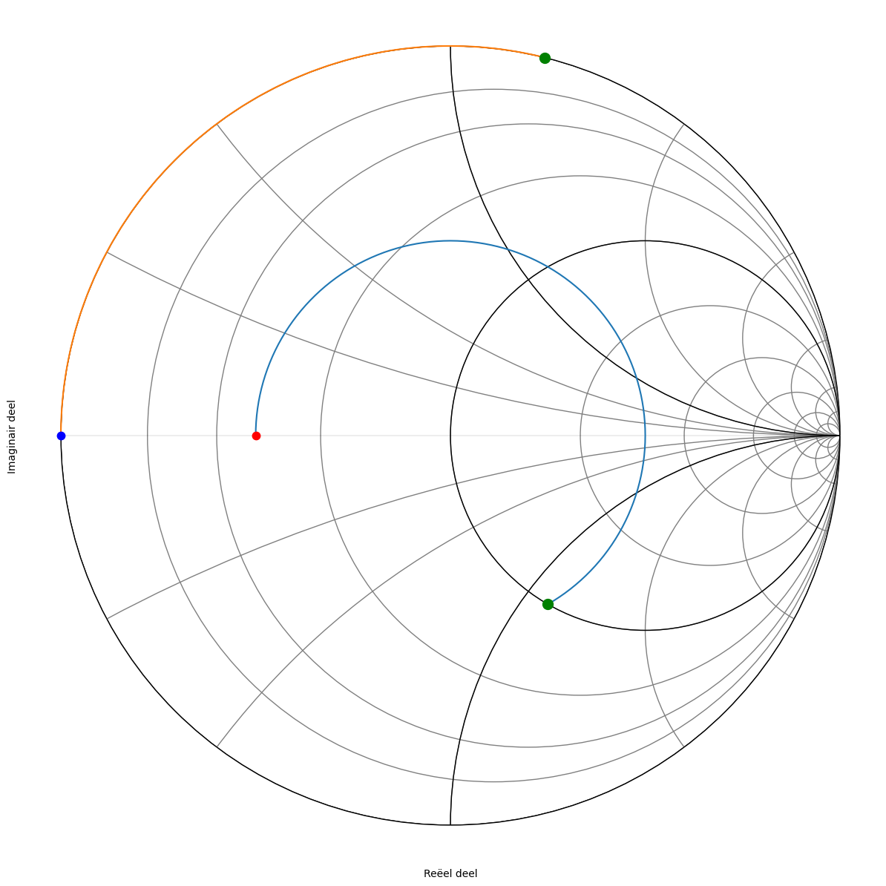
Smith kaart van de vijfde oplossing: C=> open lijn

Slide 17
detail van het verloop van de admittantie
hoek admittantie (Siemens) lengte coax (cm)
238 Y= 20.83-23.55j mS lengte=8.26 cm
239 Y= 20.41-23.33j mS lengte=8.30 cm
240 Y= 20.00-23.09j mS lengte=8.33 cm
241 Y= 19.60-22.86j mS lengte=8.37 cm

Slide 18
detail van het verloop van de admittantie open lijn
hoek admittantie (Siemens) lengte coax (cm)
95 Y= +21.83j mS lengte=3.30 cm
96 Y= +22.21j mS lengte=3.33 cm
97 Y= +22.61j mS lengte=3.37 cm
98 Y= +23.01j mS lengte=3.40 cm
99 Y= +23.42j mS lengte=3.44 cm
100 Y= +23.84j mS lengte=3.47 cm

Slide 19
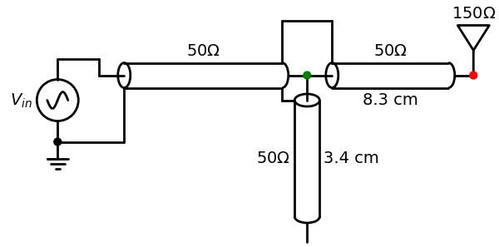
Circuit van de vijfde oplossing

Slide 20
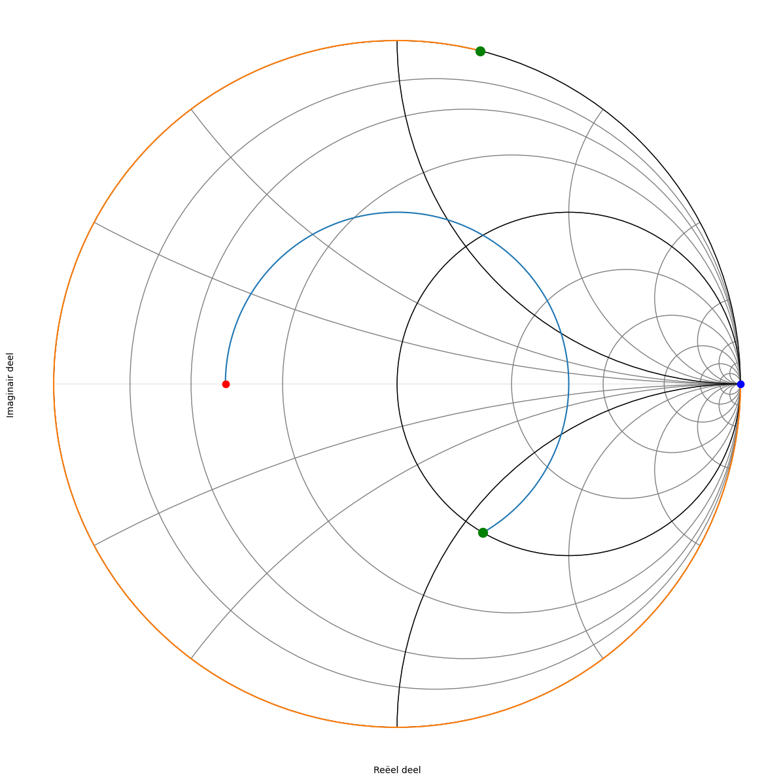
Smith kaart van de zesde oplossing: C => kortgesloten lijn

Slide 21
detail van het verloop van de admittantie
hoek admittantie (Siemens) lengte coax (cm)
238 Y= 20.83-23.55j mS lengte=8.26 cm
239 Y= 20.41-23.33j mS lengte=8.30 cm
240 Y= 20.00-23.09j mS lengte=8.33 cm
241 Y= 19.60-22.86j mS lengte=8.37 cm

Slide 22
detail van het verloop van de admittantie open lijn
hoek admittantie (Siemens) lengte coax (cm)
275 Y= +21.83j mS lengte=9.55 cm
276 Y= +22.21j mS lengte=9.58 cm
277 Y= +22.61j mS lengte=9.62 cm
278 Y= +23.01j mS lengte=9.65 cm
279 Y= +23.42j mS lengte=9.69 cm
280 Y= +23.84j mS lengte=9.72 cm

Slide 23
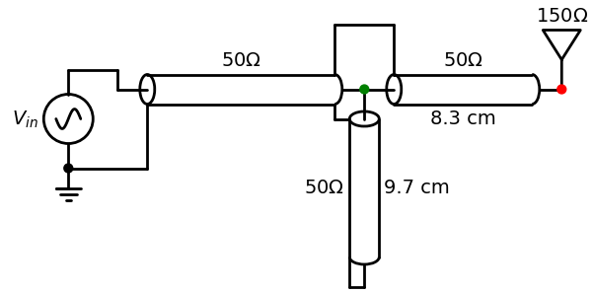
Circuit van de zesde oplossing

Slide 24
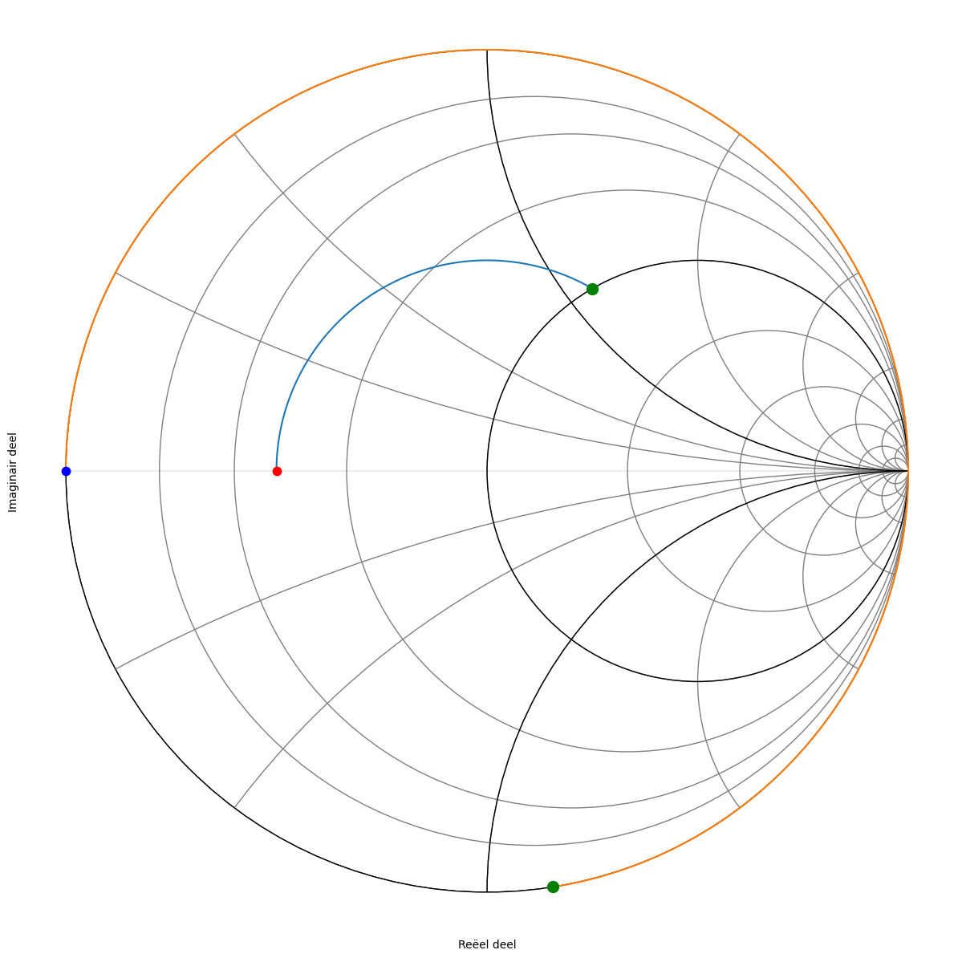
Smith kaart van de zevende oplossing: L => open lijn

Slide 25
detail van het verloop van de admittantie
hoek admittantie (Siemens) lengte coax (cm)
118 Y= 19.22+22.62j mS lengte=4.10 cm
119 Y= 19.60+22.86j mS lengte=4.13 cm
120 Y= 20.00+23.09j mS lengte=4.17 cm
121 Y= 20.41+23.33j mS lengte=4.20 cm

Slide 26
detail van het verloop van de admittantie open lijn
hoek admittantie (Siemens) lengte coax (cm)
260 Y= -23.84j mS lengte=9.03 cm
261 Y= -23.42j mS lengte=9.06 cm
262 Y= -23.01j mS lengte=9.10 cm
263 Y= -22.61j mS lengte=9.13 cm
264 Y= -22.21j mS lengte=9.17 cm

Slide 27

Circuit van de zevende oplossing

Slide 28
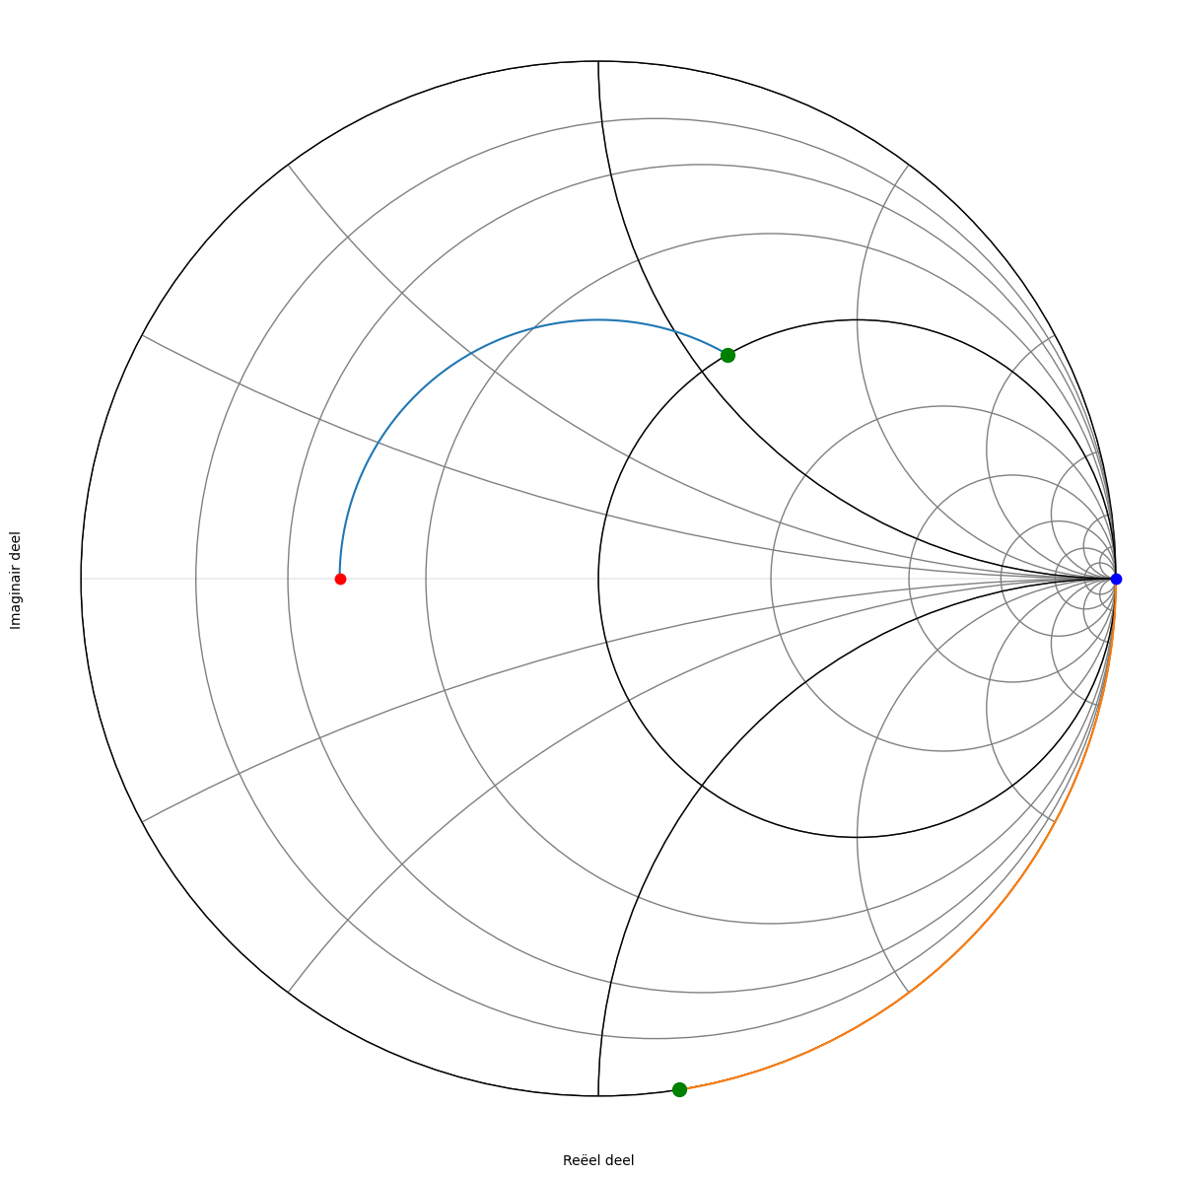
Smith kaart van de achtste oplossing: L => kortgesloten lijn

Slide 29
detail van het verloop van de admittantie
hoek admittantie (Siemens) lengte coax (cm)
118 Y= 19.22+22.62j mS lengte=4.10 cm
119 Y= 19.60+22.86j mS lengte=4.13 cm
120 Y= 20.00+23.09j mS lengte=4.17 cm
121 Y= 20.41+23.33j mS lengte=4.20 cm

Slide 30
detail van het verloop van de admittantie open lijn
hoek admittantie (Siemens) lengte coax (cm)
80 Y= -23.84j mS lengte=2.78 cm
81 Y= -23.42j mS lengte=2.81 cm
82 Y= -23.01j mS lengte=2.85 cm
83 Y= -22.61j mS lengte=2.88 cm
84 Y= -22.21j mS lengte=2.92 cm

Slide 31

Circuit van de achtste oplossing

